Slide 1
Характеристика классификационных признаков и исполнительских возможностей музыкальных инструментов фольклорной традиции на примере Окарины
Выполнила Полторацкая Н.В.
Преподаватель класса «Музыкальный фольклор» МАОУДО «ДШИ №15»

Slide 2
Русь всегда славилась талантливыми мастерами–умельцами, чье творчество с давних времен впечатляло и до сих пор продолжает восхищать людей удивительными произведениями народного творчества. Среди художественных промыслов России, которые известны во всем мире: знаменитая русская матрешка, гжельская керамика, жостовские подносы, хохломская деревянная посуда, федоскинская лаковая миниатюра. И, несомненно, особого внимания заслуживает колоритная дымковская игрушка-свистулька, которая является важнейшим элементом народного фольклора. Кроме этого в жизни русского народа она имела очень важное сакральное значение. В давние времена ее использовали при лечении заговорами, для изгнания нечистой силы, вызова дождя в засуху, с ней зазывали весну. На русской земле эта игрушка называлась просто свистулькой, но у неё есть и другое имя –

Slide 3
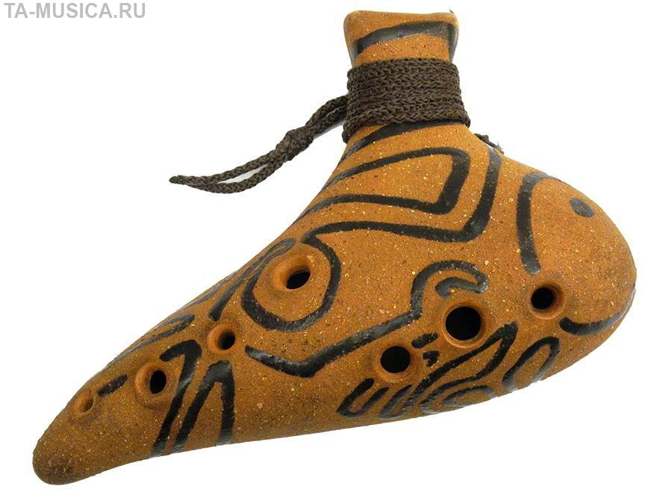

окарина
– род свистковой сосудообразной флейты с устройством для вдувания воздуха и несколькими отверстиями.

Slide 4
Духовые музыкальные инструменты фольклорной традиции
В соответствии с принятой системой классификации, группа духовых народных инструментов делится на следующие подгруппы:
Флейтовые (свистковые, свистящие);
Язычковые;
Мундштучные (амбушурные).

Slide 5
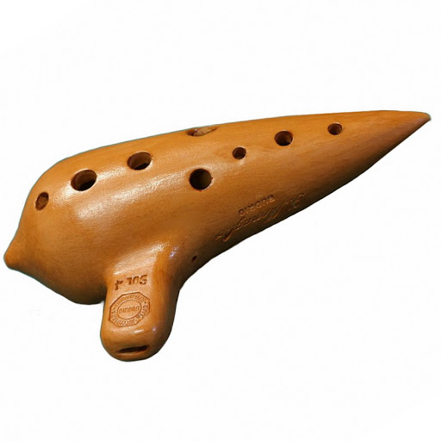
К подгруппе флейтовых (свистящих) относится: окарина – род свистковой флейты, корпус которой имеет сосудообразную форму,
в отличие от большинства других духовых инструментов, выполненных в виде трубки. Сосудообразная флейта может быть со свистковым устройством (свитковая) и без него.

Slide 6
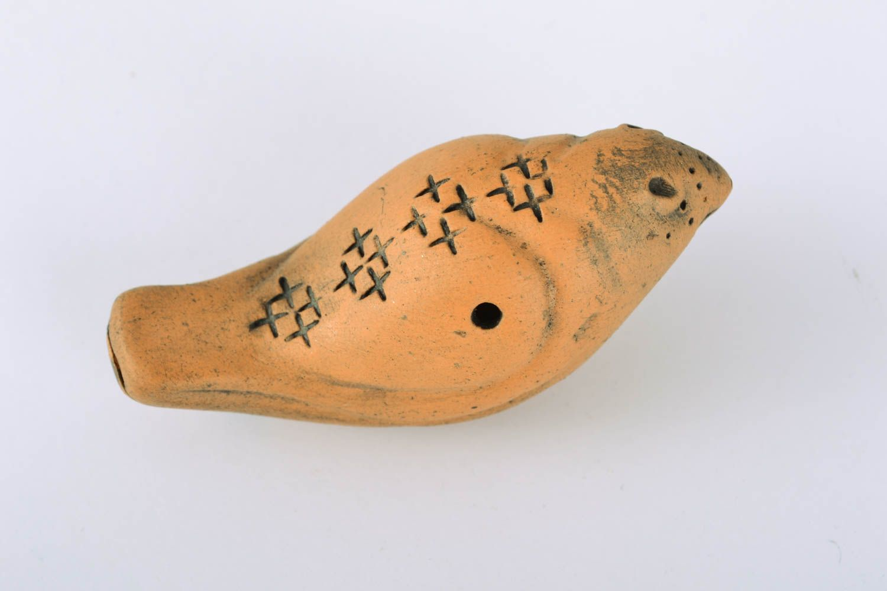
К окариновидным относят древнейшие инструменты
свистульки, которые имели разнообразную окраску и
специальное свистковое устройство и три-четыре игровых
отверстия, дающее различные
звуковые комбинации.
В глубокой древности эти
примитивные инструменты
сопровождали разнообразные
обряды и праздники.

Slide 7
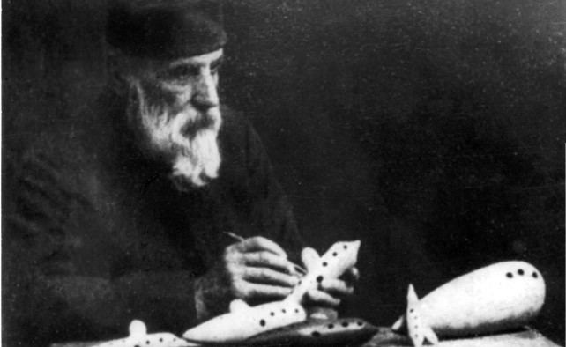
Приблизительно современную форму окарина приобрела в XIX веке – её создал итальянец Джузеппе Донати. Возможно, тогда за ней и закрепилось нынешнее название, в переводе с итальянского языка –
«гусёнок».

Slide 8
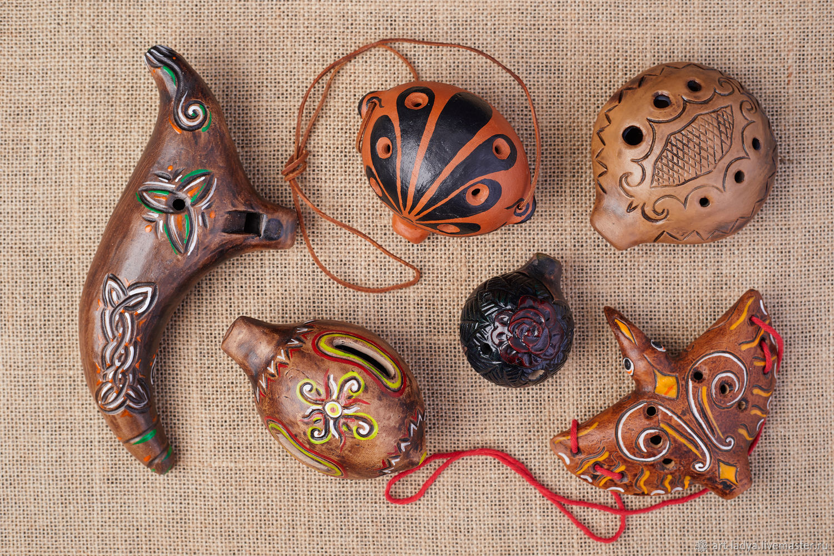
РАЗНООБРАЗИЕ ФОРМ
Форма окарины поражает
своим большим
разнообразием:
птички, рыбки, жуки,
лягушки… Окарина
может быть также любой
геометрической формы,
например круглой,
прямоугольной или в
виде морковки.

Slide 9
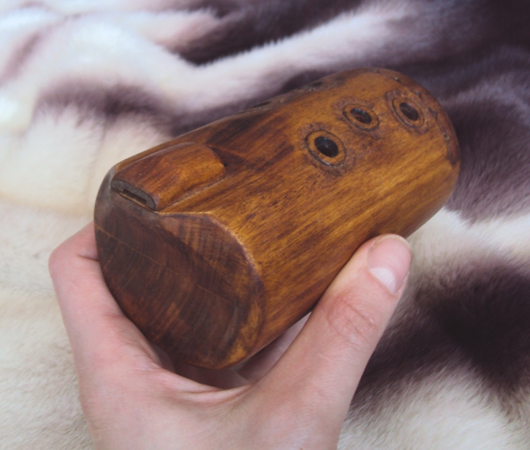
РАЗНООБРАЗИЕ МАТЕРИАЛОВ
Материалы, из которых делался и делается сейчас окарина, тоже очень разнообразны. Обычно окарина выполнена в керамике, но ее также изготавливают из пластика, древесины, стекла или металла. Иными словами, годится всё, что легко обрабатывается или имеет полость, именно поэтому в мире можно встретить окарины не только из традиционных материалов, но даже из кости или раковины.

Slide 10
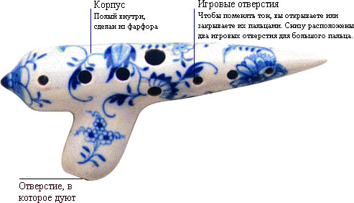
Конструктивные особенности
Конструкция окарины особой сложности не представляет. Это закрытая звуковая камера со свистковым устройством. Звуковая камера, форма которой может быть очень разнообразной, снабжена отверстиями для изменения тона.

Slide 11
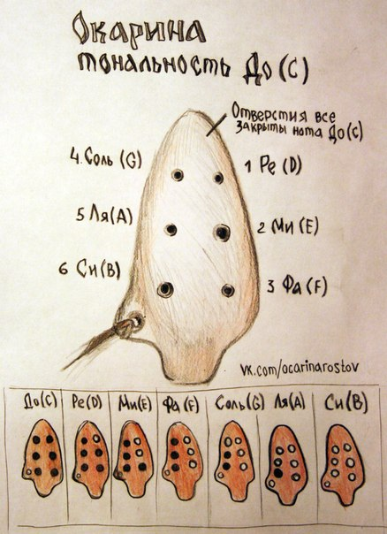
Диапазон и строй
Окарины могут иметь диатонический или хроматический строй. На инструментах с диатоническим строем извлечение хроматических звуков возможно при частичном перекрытии игровых отверстий. Диапазон инструмента зависит от количества отверстий, чем больше которых, тем звуковой диапазон шире.

Slide 12
Система «вилочек»
Чтобы сыграть хроматические ноты на окарине, можно использовать систему «вилочек»: «предыдущее отверстие прикрыв, мы будем иметь полтона ниже».
Соловьёв А.В.

Slide 13
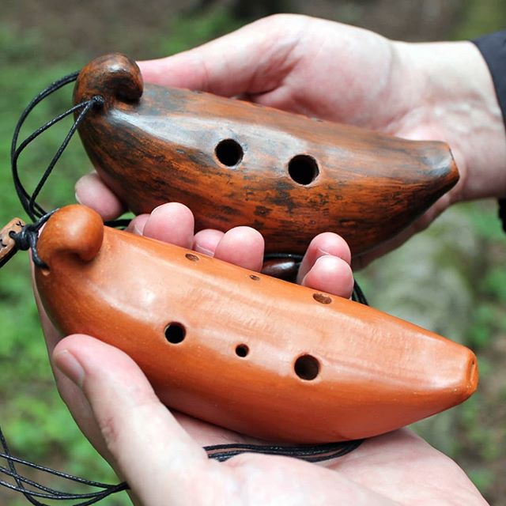
Музыкально-исполнительские возможности, штрихи и приёмы игры на инструменте.
Большинство окарин имеют околосферическую форму, классическая окарина — яйцеобразную, однако известны окарины самых разных форм и с разным количеством отверстий для пальцев. Сначала было 3-4 отверстия, позже, стало 7 отверстий , появилась полная гамма.

Slide 14
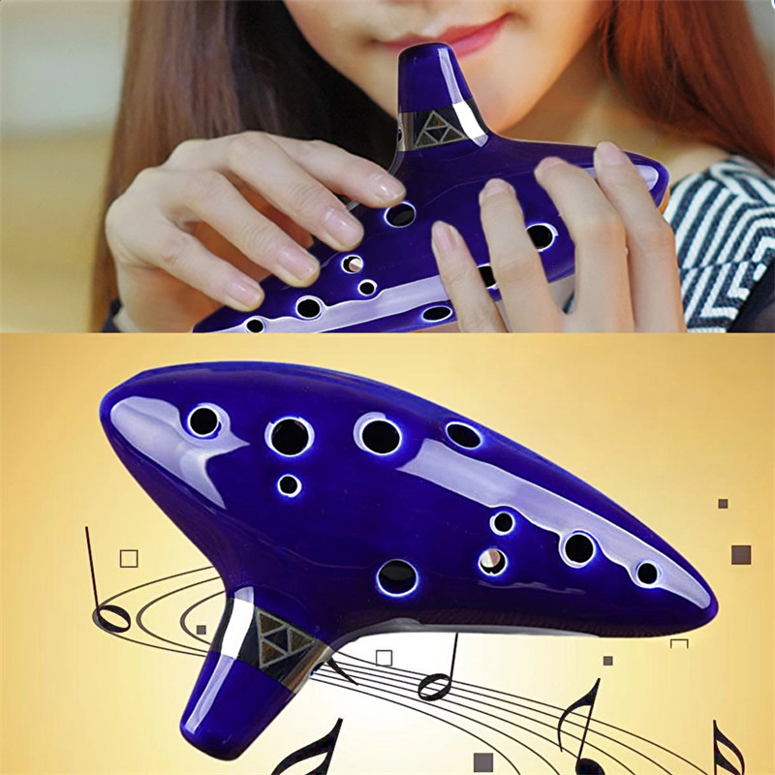
У окарин часто встречается мундштукообразный выступ, завершающийся отверстием для вдувания воздуха.
При игре на окарине
поток воздуха
направляют на
относительно острый
край отверстия,
благодаря чему воздух
начинает вибрировать
и издаёт звук.

Slide 15
Музыкально-исполнительские возможности, штрихи и приёмы игры на инструменте.
Главным артикуляционным и исполнительским средством является язык. Все три его составляющие: задняя, передняя части и кончик - участвуют в формировании звука.
На окарине существуют два способа звукоизвлечения: с участием языка и без его участия.
Атака звука может быть твердой или мягкой, звуки между собой могут соединятся (легато), быть отрывистыми (нон-легато, «ложное» стаккато) или вибрирующими (диафрагмальное вибрато).
При атаке произносятся согласные и гласные звуки - ту-ту,
ту-ку.

Slide 16
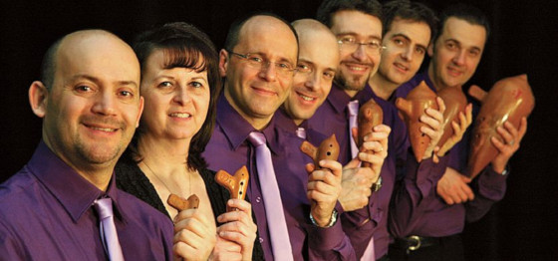
Окарины, различающиеся по размерам и высоте звучания, имеют названия: пикколо, сопрано, альт, тенор и бас.
Эти инструменты, соединенные в ансамбль, позволяют исполнять любые произведения, от классики до модерна.

Slide 17
Звук окарины
Окарина обладает мягким успокаивающим и немного шипящим звуком, хотя в тембральном окрасе преобладает холодноватый оттенок. Высота и яркость звучания инструмента напрямую зависит от размера: чем меньше объем звуковой камеры, тем окарина звучит выше, светлее и громче. А если корпус инструмента больше, то звук получается тихий и приглушенный.

Slide 18
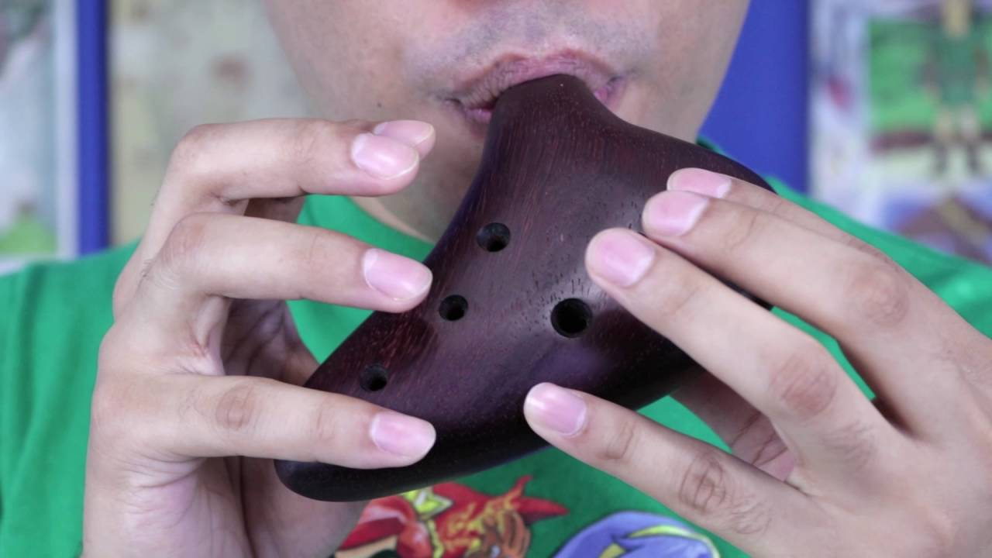
Чтобы научиться извлекать чистый и красивый звук на окарине, нужно плотно закрыть отверстия подушечками (не кончиками) пальцев, руки не напрягать, и найти оптимальную силу выдоха. Если дуть слишком сильно, окарина будет свистеть, если слишком слабо - шипеть, если отверстия закрыты плохо – фальшивить. По одному открывать отверстия и следить, чтобы звук был чистым.

Slide 19
ОКАРИНА В ИСПОЛНИТЕЛЬСКОЙ ПРАКТИКЕ
Окарина, отличающаяся большим многообразием, широко используется во
всем мире. Спектр её применения весьма разнообразен. В жизни людей –
это оберег, сувенир, детская игрушка, сигнальное устройство и даже
ритуальный атрибут. В музыке – это интересный инструмент, который
нашел себе достойное применение в различных музыкальных
направлениях, начиная от фольклора и заканчивая рок музыкой.
Окарина хорошо сочетается с голосами других инструментов, ее часто
используют в различных ансамблях: струнных, народных, эстрадных,
духовых и даже ударных. Окарина также красиво звучит на фоне
симфонического оркестра.

Slide 20
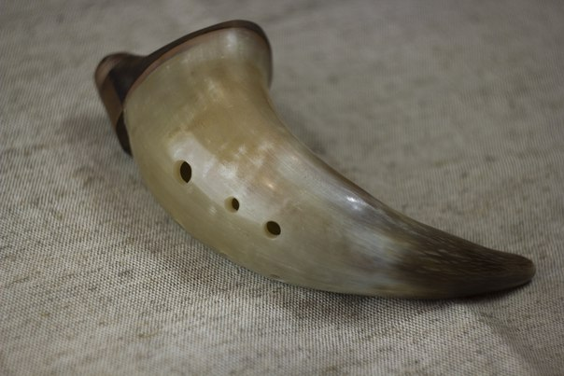
В музыкальной
любительской
практике
используются окарины
из коровьего рога,
глины, фарфора разных
размеров и форм. На
инструментах можно
исполнять несложные
наигрыши.

Slide 21
Как трель соловья, шум травы, крик кукушки,
Нова и по-прежнему так же старинна,
Из рода свистульки, но в виде игрушки –
Тройная звучит на лугу окарина.
Она рождена от Любви да от Духа:
Отца огневого и матери – глины.
Дыханием легче легчайшего пуха
Сплетаются звуки тройной окарины.
И слышатся вздохи природы повсюду:
Вздыхают высоты, вздыхают глубины.
Вздыхает свистулька, подобная чуду,
Вздыхает тройная душа окарины.
Валерий Мухин, «Окарина»

